Slide 1
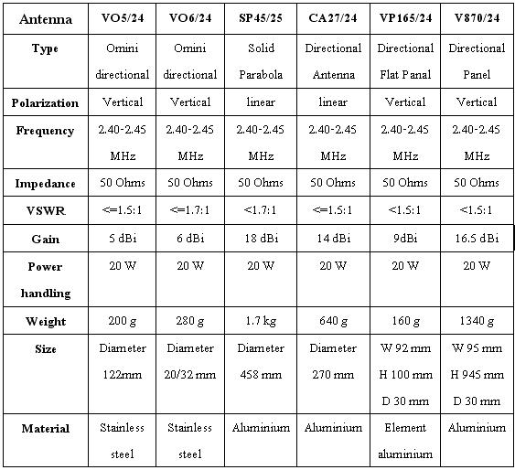
ตารางข้อมูลเสาอากาศ

Slide 2
ตารางข้อมูล Access Point
AP | Power Output(dBm) | Bandwidth | Receiver Sensitivity
Orinoco red | 8 | 1,2,5.5 | -94,-91,-87
Airbridge(11-17 dBm) | 11-17 | 1,2,5.5,11 | -94,-88,-87,-85
BreezeNET Pro.11 | 4 | 1,2,3 | -83,-75,-67
BreezeACCESS OFDM SU | 27 | 2,4,8,12 | -94,-91,-85,-79
Cisco Aironet 350 | 0-20 | 1,2,5.5,11 | -94,-91,-89,-85
Linksys WAP11 | 18 | 1,2,5.5,11 | -94,-91,-87,-84
Wi-LAN AWE 120-58 | -10 | 12 | -80

Slide 3
ตารางข้อมูลสายเคเบิล
Cable | ค่าสัมประสิทธิ์การสูญเสียของสัญญาณ(ต่อระยะ 1m)
RG223 | 0.9
RG213 | 0.46
LowLoss | 0.46
C2FCP | 0.24
1/2” | 0.12
7/8” | 0.07

